Slide 1
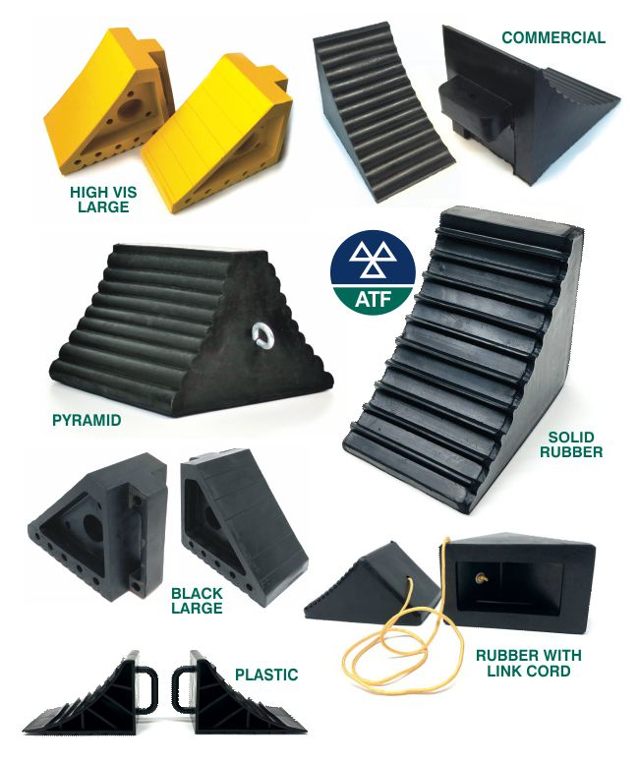
واجبات وحدة مهارات إعادة التدوير
الدرس الثاني عشر
واجب منزلي (عمل نموذج ورقي من إطار السيارة لصنع حواجز الطائرة.)

